Slide 1

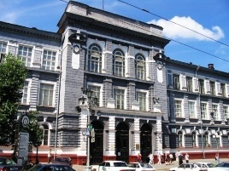
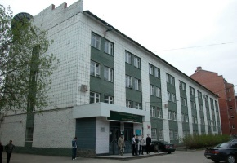
Территориальная информационная система Томской области
Разработчик:
  Национальный исследовательский
  Томский политехнический университет

Slide 2
Определение системы
ТИС ТО – комплексная информационная система на основе интеграции информационных ресурсов
  органов государственной власти
  органов местного самоуправления
  негосударственных учреждений
Территориальная информационная система
Томской области
Интеграционная шина данных
Информационные ресурсы Томской области
ОГВ
ОМС
НУ
Информационные системы
Массивы информации
Информационные системы
Массивы информации
Информационные системы
Массивы информации
Notes:
Территориальная информационная система - комплексная автоматизированная система на основе взаимодействия информационных ресурсов органов государственной исполнительной власти, органов местного самоуправления и негосударственных учреждений, для информационного и аналитического обеспечения задач управления регионом.
Другими словами, это система, объединяющая все существующие в субъекте Российской федерации массивы информации из различных тематических блоков как в информационных системах, так и вне их, и позволяющая проводить мониторинг, анализ информации, моделирование ситуаций, прогнозирование событий.
Информационные системы подают данные в автоматическом режиме в соответствии с паспортом электронного сервиса.
Массивы информации (электронные таблицы, показатели, бумажные отчёты, …) подаются в ТИС ТО в ручном режиме, операторами в соответствии с регламентом и форматом описанном в нормативной документации соответствующего ОГВ, ОМСУ либо НУ .

Slide 3
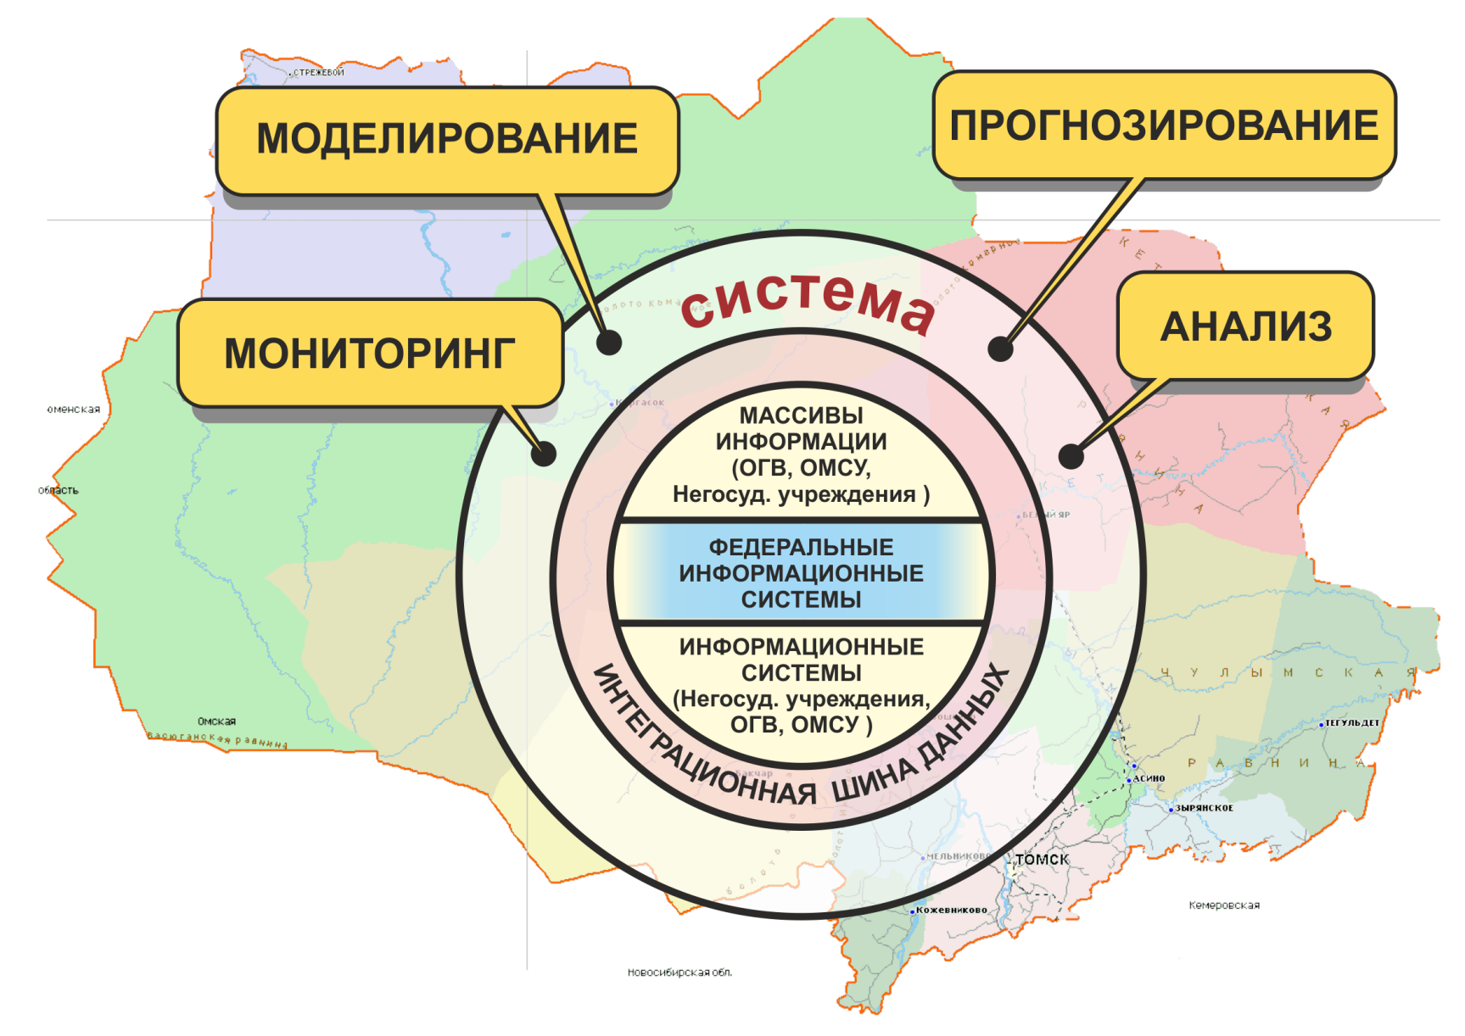
ТИС ТО
Notes:
Другими словами, это система, объединяющая все существующие в субъекте Российской федерации массивы информации из различных тематических блоков как в информационных системах, так и вне их, и позволяющая проводить мониторинг, анализ информации, моделирование ситуаций, прогнозирование событий.

Slide 4
Цели создания системы
Повышение эффективности управления социально-экономическим развитием Томской области
Улучшение взаимодействия органов власти всех уровней
Внедрение принципов открытости и доступности информации, формирование системы Открытого правительства
Создание условий для развития информационно-телекоммуникационной инфраструктуры
Notes:
Повышение эффективности управления социально-экономическим развитием Томской области
Улучшение взаимодействия органов власти всех уровней
Внедрение принципов открытости и доступности информации, формирование системы Открытого правительства, публикация открытых данных
Создание условий для развития информационно-телекоммуникационной инфраструктуры, отвечающей современным требованиям и обеспечивающей удовлетворение потребности населения и организаций в информации

Slide 5
Назначение системы
Информационное и аналитическое обеспечение решения задач мониторинга, анализа и контроля:
  предоставления информации и услуг гражданам и организациям, происходящих в реальном секторе экономики области, финансово-банковской и социальной сферах
  планирования и прогнозирования социально-экономического развития муниципальных образований и области в целом
  хода реализации программ и проектов по основным направлениям деятельности Администрации Томской области
  реализации мероприятий по оздоровлению экономики области
  эффективности деятельности ОГВ и ОМСУ
Информационная и аналитическая поддержка принятия управленческих решений, в том числе связанных с развитием базовых секторов экономики и социальной сферы Томской области.
Notes:
Информационное и аналитическое обеспечение решения задач мониторинга, анализа и контроля:
процессов предоставления информации и услуг гражданам и организациям, происходящих в реальном секторе экономики области, финансово-банковской и социальной сферах;
планирования и прогнозирования социально-экономического развития муниципальных образований и области в целом;
хода реализации программ и проектов по основным направлениям деятельности Администрации Томской области;
реализации мероприятий по оздоровлению экономики области;
эффективности деятельности ОГВ и ОМСУ.
Информационная и аналитическая поддержка принятия управленческих решений, в том числе связанных с развитием базовых секторов экономики и социальной сферы Томской области.

Slide 6
Назначение системы
Обеспечение эффективного межведомственного и межмуниципального информационного обмена
Обеспечение доступа к информации о деятельности ОГВ и ОМСУ
Обеспечение доступа к информации в формате открытых данных
Решение задач, связанных с накоплением и обработкой информации, в том числе интеграции баз данных, и комплексным представлением информации о базовых секторах экономики и социальной сферы на единой программно-технологической и организационно-правовой основе
Notes:
Обеспечение эффективного межведомственного и межмуниципального информационного обмена
Обеспечение доступа к информации о деятельности ОГВ и ОМСУ
Обеспечение доступа к информации в формате открытых данных
Решение задач, связанных с накоплением и обработкой информации, в том числе интеграции баз данных, и комплексным представлением информации о базовых секторах экономики и социальной сферы на единой программно-технологической и организационно-правовой основе

Slide 7
Обследование ОГВ
Проведено обследование 54 подразделений ОГВ в 2 этапа:
Заочное обследование в виде анкетирования.
Очное обследование в виде интервьюирования.
Цель:
Определение информационных систем и массивов информации, находящихся в эксплуатации в ОГВ Томской области
Определение видов информации, создаваемой в смежных ведомствах и ОМСУ, востребованной при работе подразделений ОГВ Томской области
Выявление сведений об используемых или внедряемых способах и средствах информационного взаимодействия
Выявление сведений о существующей инфраструктуре ОГВ Томской области в части технического, технологического, организационного, нормативного обеспечения, необходимой для обеспечения информационного взаимодействия с ТИС
Notes:
хотелось бы отдельно остановиться еще на одной работе – это обследование состояния информатизации органов власти. Дело в том, что впервые выполнены такой гигантский объем работ, позволяющий судить об информационных ресурсах Томской области, которые в том числе будут являться незаменимой основой для наполнения ТИС сведениями из органов власти.
Обследование, охватившее 54 органа государственной власти Томской области, выполнялось в 2 этапа.
На первом, заочном этапе, была разработана анкета, для указания сведений об информационных системах, массивах информации в информационных системах и вне их, потребностей в получении информации и других сведений, необходимых для обеспечения взаимодействия с ТИС.
Анкета была направлена всем опрашиваемым подразделениям от имени Департамента развития информационного общества.
Итоги заочного обследования показали невысокую степень заполнения разделов анкеты, в частности 14 органов власти указали на отсутствие предметов обследования, 2 – вообще не подали анкету.
Несмотря на это, получено немалое количество сведений об информационных системах, данных в них, массивах информации. Однако данная информация нуждалась в уточнении и детализации.
Был сделан вывод о необходимости второго, очного этапа обследования. Каждый орган госвласти посещали 2 или 3 наших сотрудника, вживую общались со специалистами, и заполняли протокол обследования, содержащий большое количества сведений об информатизации соответствующего подразделения.
Данный этап прошел более результативно, выявлено большое количество информационных систем и массивов информации, потребность в получении разного вида информации.
По итогам обследования разработан отчет об обследовании более чем на 500 страницах, в котором в том числе даны рекомендации о необходимости дальнейшего детального изучения выявленных информационных систем с целью их подключения к ТИС, а также о разработке необходимой подразделениям функциональности либо в составе ТИС, либо в виде отдельных ведомственных информационных систем.
1 этап, не предоставили анкеты:
Комитет по мобилизационной подготовке
Отдел по документальной связи и режиму Администрации Томской области
2 этап, отказано в обследовании:
Департамент экономики
Департамент государственной гражданской службы (есть анкета)
Комитет по мобилизационной подготовке
Финансово-хозяйственное управление
Ключевой тематический блок
Количество ИС
Инвестиции и имущественные отношения
7
Наука, образование и инновации
6
Промышленность, транспорт и ТЭК
5
АПК и природопользование
15
Строительство
1
Финансы и экономика
4
Социальная политика
15
Безопасность региона
0
Другие тематики
1
ИТОГО
55

Slide 8
Архитектура ТИС ТО
Пользователи
Администраторы системы
Внешние пользователи
Web Сервер
ГИС Сервер
Презентационный уровень
Уровень публичного доступа
Модуль публикации геоинформационных данных
Сервер приложений
ЦХД (Сервер СУБД)
Уровень аналитической обработки информации
Данные
Модуль расчета показателей
Уровень сбора данных
Адаптер
Адаптер
Уровень обеспечивающих систем
ИС ОГВ и
ОМСУ
ИАС
Другие системы
Notes:
Уровень обеспечивающих систем – включает информационные системы регионального и федерального уровня, способные обмениваться информацией с ТИС в автоматическом режиме в соответствии с разработанными техническими требованиями
Уровень сбора данных – сбор статистической и оперативной информации из обеспечивающих систем посредством интеграционной шины данных
Уровень централизованного хранения данных – хранилище геоданных, метаданных, аналитических данных
Уровень аналитической обработки информации – ведение справочников, индикаторов, настройка моделей расчета, анализ и подготовка данных
Презентационный уровень – отображение данных пользователю на карте, в виде диаграмм, текста и т.п.

Slide 9
Архитектура системы ТИС ТО
  Уровень обеспечивающих систем – включает информационные системы регионального и федерального уровня, способные обмениваться информацией с ТИС в автоматическом режиме в соответствии с разработанными техническими требованиями
  Уровень сбора данных – сбор статистической и оперативной информации из обеспечивающих систем посредством интеграционной шины данных
  Уровень централизованного хранения данных – хранилище геоданных, метаданных, аналитических данных
  Уровень аналитической обработки информации – ведение справочников, индикаторов, настройка моделей расчета, анализ и подготовка данных
  Презентационный уровень – отображение данных пользователю на карте, в виде диаграмм, текста и т.п.

Slide 10
Функциональная модель
Notes:
Функциональная модель информационной и аналитической поддержки деятельности ОГВ ТО
Представлена в виде дерева узлов

Slide 11
Типы данных ТИС ТО
Базовые пространственные данные
  цифровая топографическая карта Томской области
  административно-территориальное устройство
  границы населенных пунктов
  объекты транспортной инфраструктуры
Тематические пространственные данные
  природно-ресурсный потенциал и охрана окружающей среды
  оперативные данные о лесных пожарах
  сельскохозяйственные угодья и поля производственных сельскохозяйственных предприятий
  данные государственного кадастра недвижимости
  сведения ИСОГД г. Томска
  многофункциональные центры
  центры общественного доступа
  схемы территориального планирования
  данные инвестиционного портала
Аналитические данные
  данные о лесных пожарах
  данные о работе пассажирского транспорта
  паспорта муниципальных образований
  данные Томскстата
  финансовые и социально-экономические показатели
Notes:
Базовые пространственные данные
цифровая топографическая карта Томской области (Департамент архитектуры и градостроительства ТО 1:100000)
административно-территориальное устройство (где взяли ???)
границы населенных пунктов
объекты транспортной инфраструктуры (автомобильные и железные дороги) (Департамент архитектуры и градостроительства ТО 1:100000)
2. Тематические пространственные данные
природно-ресурсный потенциал и охрана окружающей среды (Департамент природных ресурсов)
схемы территориального планирования Томской области (Департамент архитектуры и градостроительства ТО)
сведения ИСОГД г. Томска (Интегрированная автоматизированная информационная система обеспечения градостроительной деятельности)
сельскохозяйственные угодья и поля производственных сельскохозяйственных предприятий (Департамент по социально-экономическому развитию села Томской области)
многофункциональные центры Томской области (Департамент развития информационного общества ТО)
центры общественного доступа Томской области (Департамент развития информационного общества ТО)
3. Аналитические данные:
паспорта муниципальных образований (предоставила Администрация ТО)
данные Томскстата (Томскстат)
данные о лесных пожарах (Департамент лесного хозяйства)
данные о нарушении скоростного режима пассажирским транспортом (Муниципальное бюджетное учреждение Города Томска «Центр организации и контроля пассажироперевозок»)
Результататы финансового и социально-экономического анализа из ИАС «Ситуационный центр Томской области» в ТИС Томской области

Slide 12
Подключенные к ТИС ТО системы
Система Департамента природных ресурсов и охраны окружающей среды
Система мониторинга лесопожарной обстановки Томской области (ИТС «Ясень»)
Публичная кадастровая карта
Система кадастрового деления Томской области
Информационно аналитическая система «Ситуационный центр Томской области»
Информационная система обеспечения градостроительной деятельности г. Томска (ИСОГД)
Система мониторинга городского пассажирского транспорта г. Томска
Инвестиционный портал Томской области
Notes:
Тематическая группа «Росреестр» включает один набор карт, который состоит из одного слоя – «Кадастровое деление РФ». Источник информации - Публичная кадастровая карта http://maps.rosreestr.ru/

Slide 13
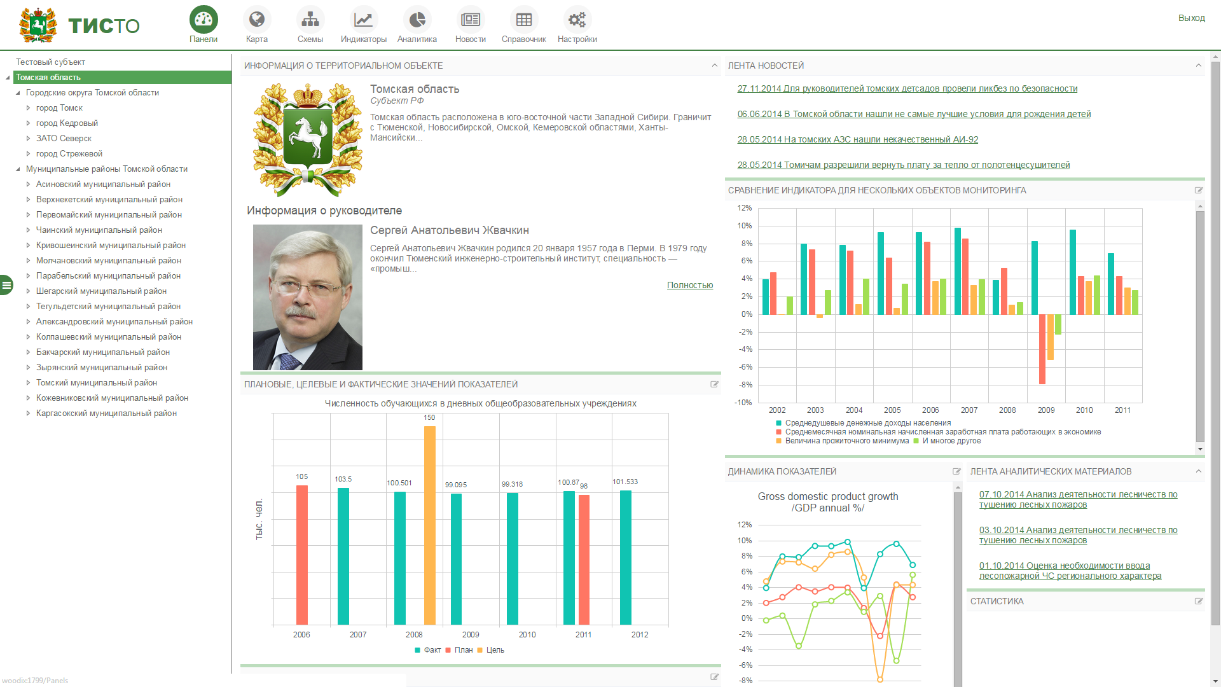
ТИС ТО
Аналитические и справочные данные
Notes:
Раздел Панели отображает аналитические и справочные данные.
На данном слайде отображены аналитические и справочные данные объекта мониторинга Томская область

Slide 14
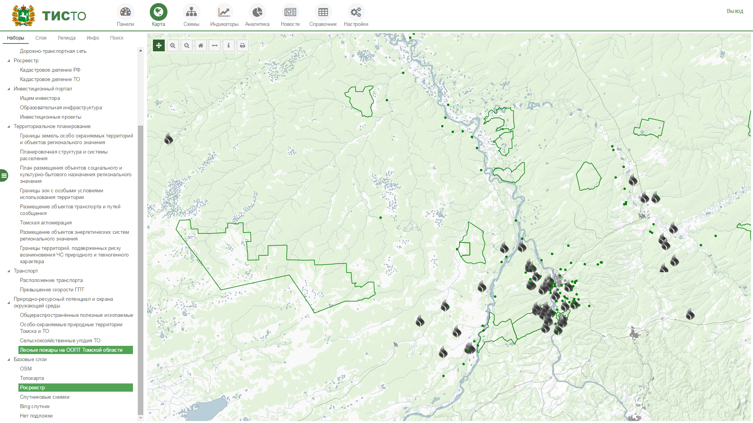
ТИС ТО
Тематические пространственные данные
  Оперативные данные о лесных пожарах
Notes:
Раздел Карта отображает тематические пространственные данные
На данном слайде отображены оперативные данные о лесных пожарах и их расположение относительно ООПТ(особо охраняемых природных территрий) Томской области и города Томска

Slide 15
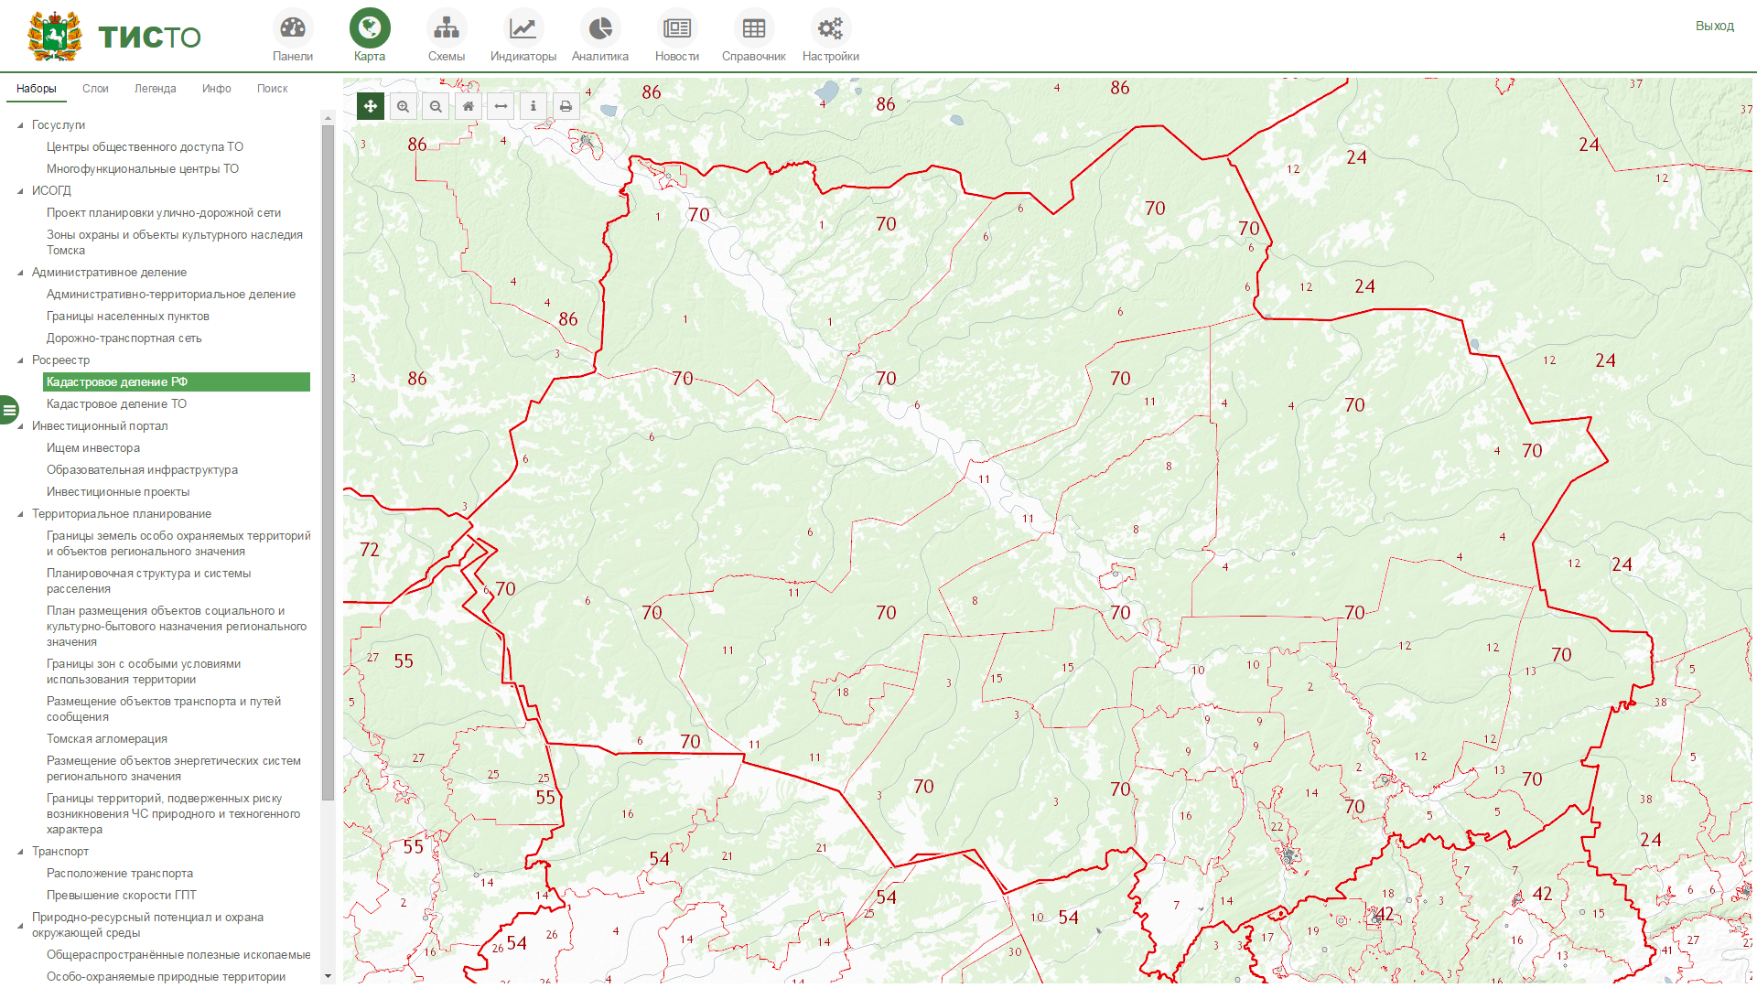
ТИС ТО
Тематические пространственные данные
Кадастровое деление РФ
Notes:
На данном слайде отображено кадастровое деление РФ

Slide 16
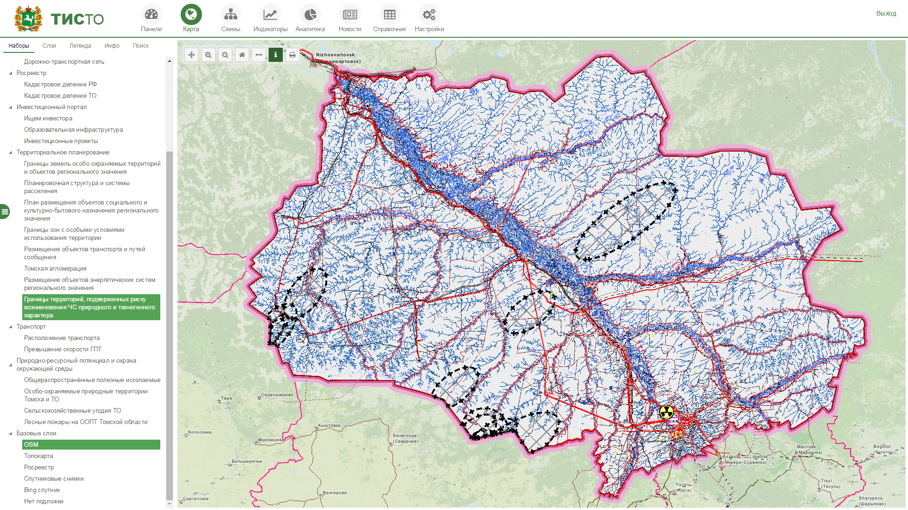
ТИС ТО
Тематические пространственные данные
Границы территорий, подверженных риску возникновения ЧС природного и техногенного характера
Notes:
На данном слайде отображены границы территорий, подверженных риску возникновения ЧС природного и техногенного характера

Slide 17
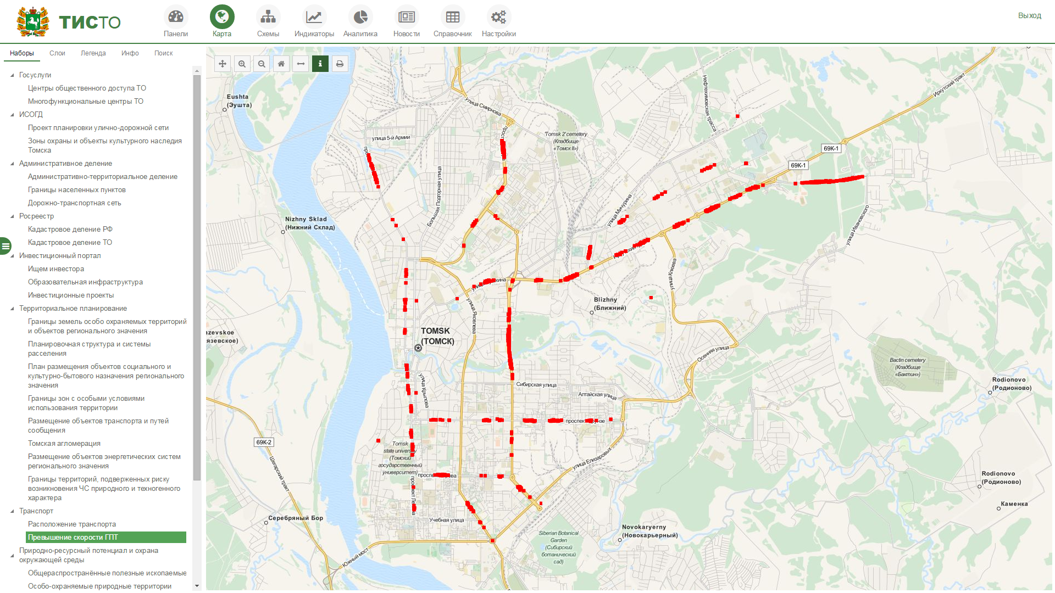
ТИС ТО
Тематические пространственные данные
Превышение скорости ТС
Notes:
На данном слайде отображено превышение скорости городским пассажирским транспортом за последние сутки для порогового значения 40кмч

Slide 18
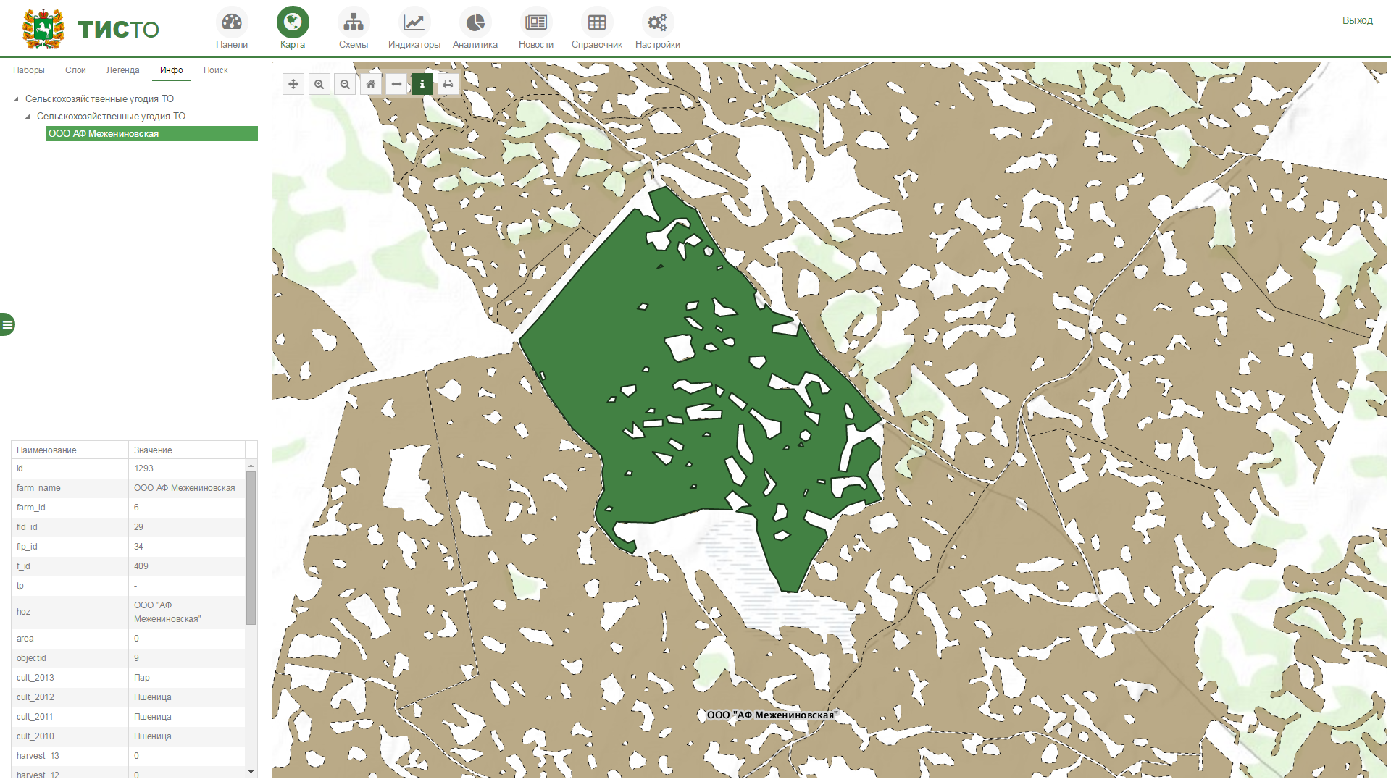
ТИС ТО
Тематические пространственные данные
Сельскохозяйственные угодья Томской области
Notes:
На данном слайде показано отображение данных по Сельскохозяйственным угодьям Томской области

Slide 19
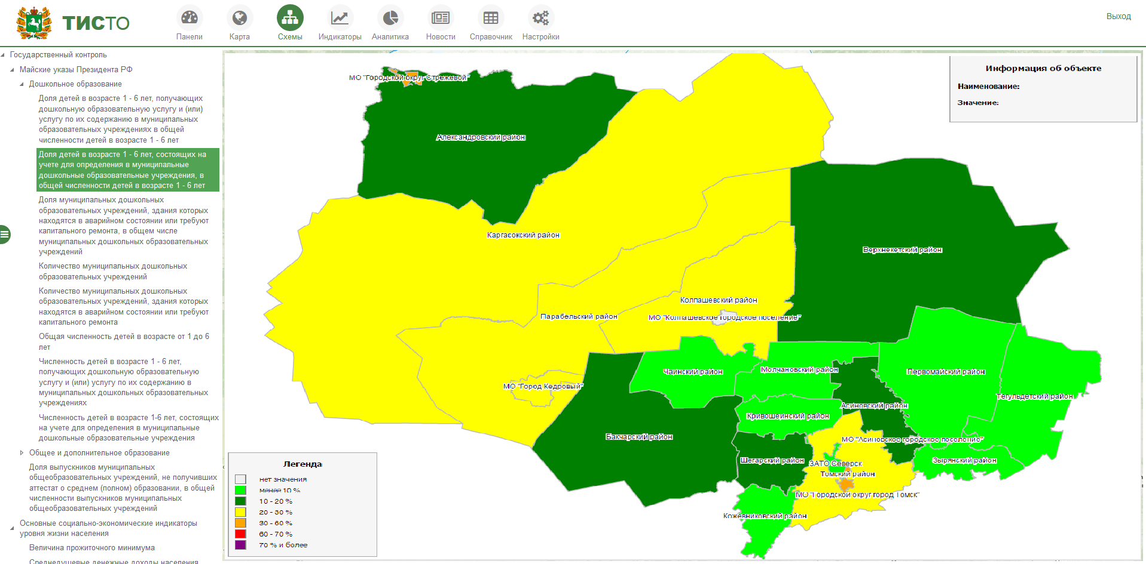
ТИС ТО
Аналитические пространственные данные
Доля детей в возрасте 1 - 6 лет, состоящих на учете для определения в муниципальные дошкольные образовательные учреждения, в общей численности детей в возрасте 1 - 6 лет
Notes:
Раздел Схема отображает аналитические пространственные данные
На данном слайде показана Доля детей в возрасте 1 - 6 лет, состоящих на учете для определения в муниципальные дошкольные образовательные учреждения, в общей численности детей в возрасте 1 - 6 лет
Например можно создать аналитику по количеству пожаров, их площади, затратам на тушение.

Slide 20
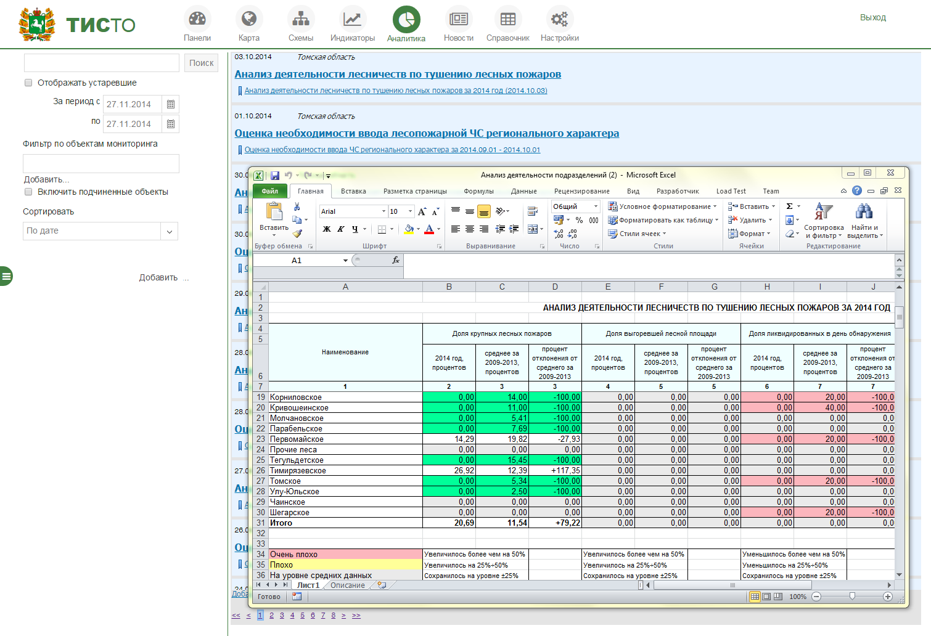
ТИС ТО
Аналитические материалы
Анализ деятельности лесничеств по тушению лесных пожаров
Notes:
Раздел Аналитика отображает аналитические данные
На данном слайде показан список доступных аналитических материалов
И открыт полученный из Региональной системы мониторинга лесопожарной обстановки «Ясень» отчёт «Анализ деятельности лесничеств по тушению лесных пожаров»

Slide 21

Публичный доступ к ТИС ТО
Цели
Улучшение качества жизни населения и условий для ведения бизнеса за счет обеспечения доступа к информации
Обеспечение органов власти всей полнотой информации за счет наполнения системы данными от населения
Повышение имиджа власти за счет вовлечения населения в процесс управления регионом
Notes:
Помимо формальных целей публичного доступа – выполнение 8-ФЗ «Об обеспечении доступа к информации о деятельности государственных органов и органов местного самоуправления» и 583 постановления Правительства РФ «Об обеспечении доступа к общедоступной информации о деятельности государственных органов и органов местного самоуправления в информационно-телекоммуникационной сети «Интернет» в форме открытых данных», система позволяет:
улучшить качество жизни населения и условия для ведения бизнеса за счет обеспечения доступа к необходимой информации;
обеспечить органы власти всей полнотой информации за счет поступления данных от населения;
повысить имидж власти за счет вовлечения населения в процесс управления регионом.
Как все это обеспечить, какие есть способы взаимодействия? Т.к. многие под словом доступ понимают только получение информации – а таким путем мы добьемся только первой цели, я специально использую слово взаимодействие, чтобы показать, что нужен двусторонний обмен данными, чтобы добиться всех указанных целей.

Slide 22
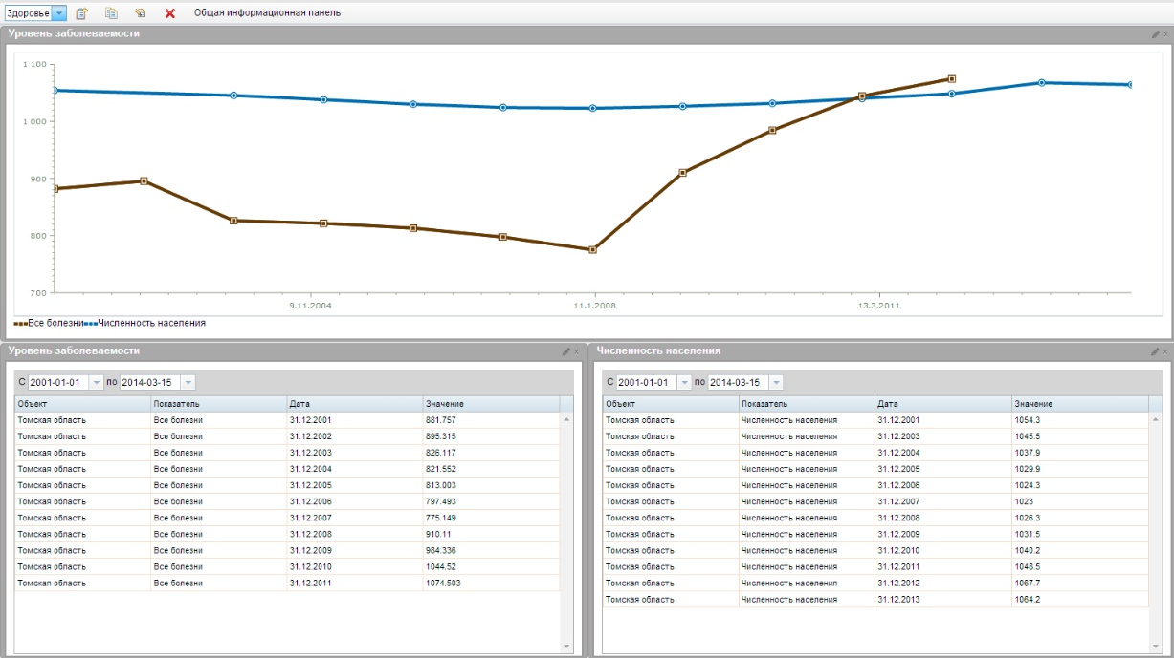
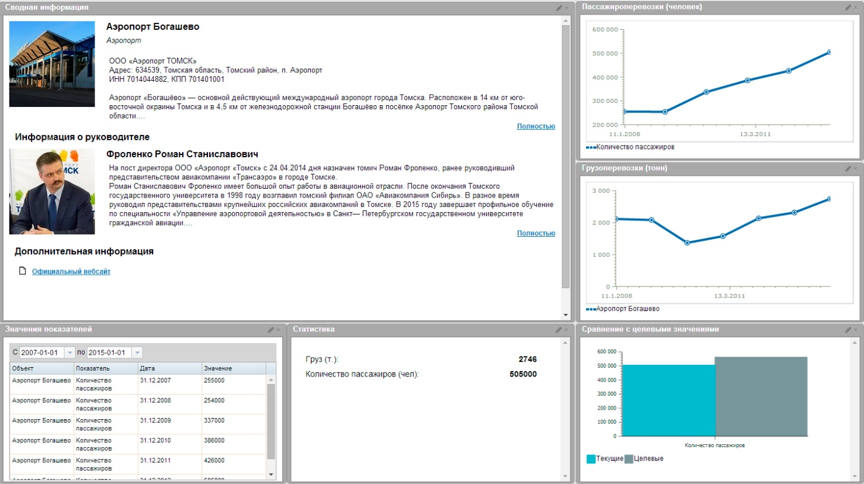
Способы взаимодействия
Доступ к общедоступной аналитической
и справочной информации о деятельности ОГВ и ОМСУ
Notes:
Первый способ - Доступ к аналитической и справочной информации о деятельности ОГВ и ОМСУ.

Slide 23
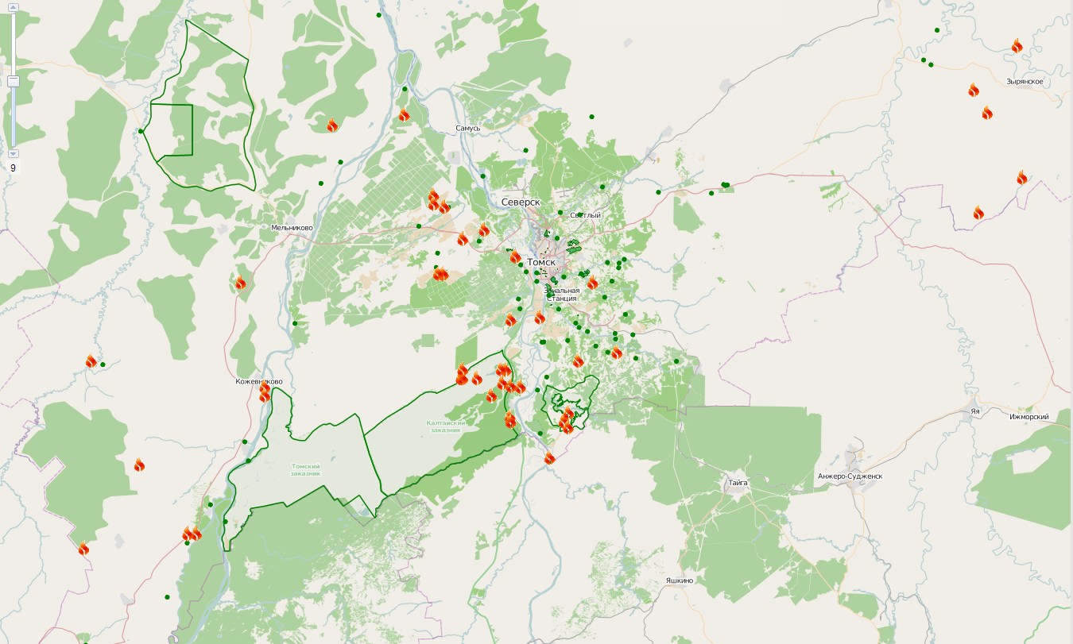
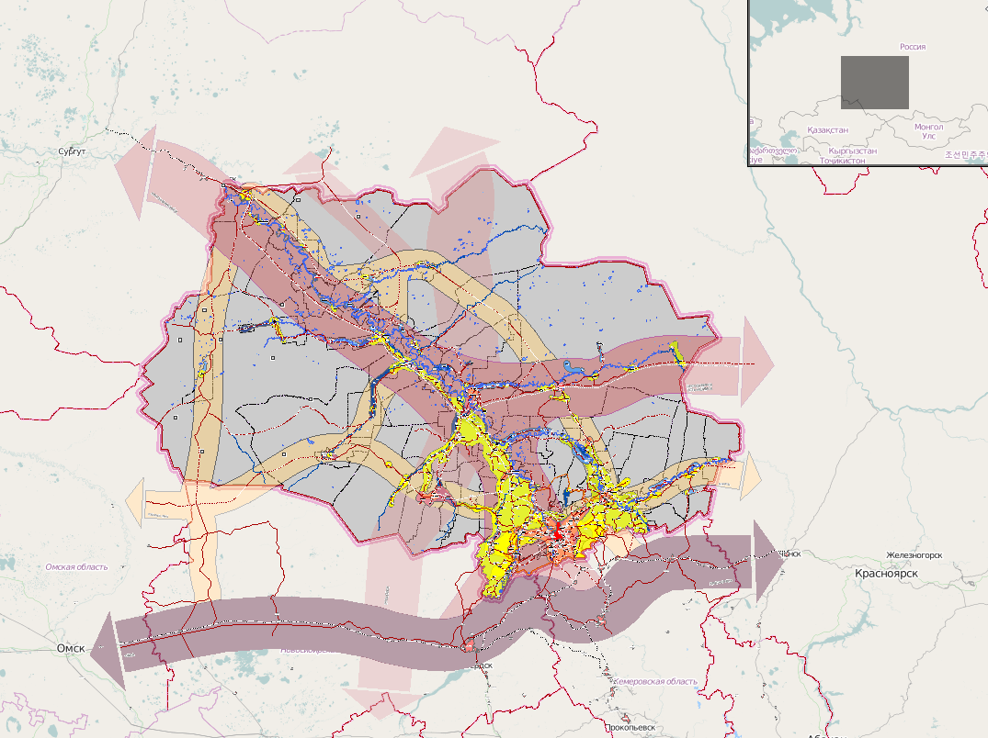
Способы взаимодействия
Доступ к общедоступным пространственным данным
Notes:
Второй способ - Доступ к общедоступным пространственным данным, т.е. слоям электронной карты.
Естественно, вся информация в системе – и аналитическая, и пространственная, и даже справочная, делится на 2 вида: закрытая и публичная. Уровень доступа определяется законодательством и устанавливается оператором системы.

Slide 24

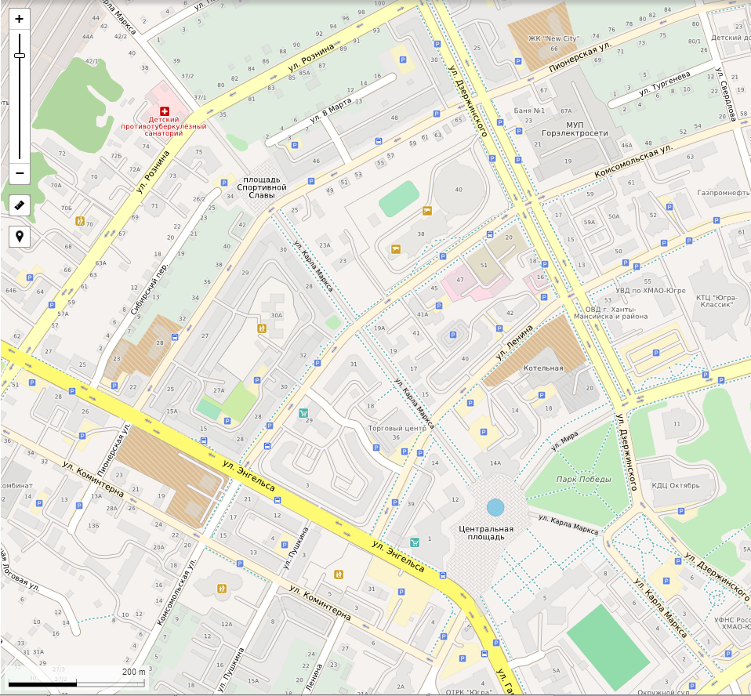
Способы взаимодействия
Ввод пространственных данных населением
по принципу краудсорсинга
Notes:
Решение общественно значимых задач силами добровольцев
И последний способ – это уже не просто доступ, а именно взаимодействие: ввод пространственных данных населением по принципу краудсорсинга.
Краудсорсинг (англ. crowdsourcing, crowd – «толпа» и sourcing – «использование ресурсов») – передача некоторых производственных функций неопределённому кругу лиц, решение общественно значимых задач силами добровольцев, с помощью информационных технологий. Краудсорсинг сейчас активно развивается в качестве модели для решения любого вида проблем и задач, стоящих как перед бизнесом, так и перед государством и обществом в целом. Самый крупный краудсорсинговый проект по охвату и созданным данным OpenStreetMap ¬– карта мира, создаваемая добровольцами.

Slide 25
Краудсорсинг
Экология:
  незаконные вырубки леса
  места техногенных аварий (разливы нефти)
  незаконные свалки мусора
Угрозы жизни и здоровью граждан:
  угрозы пожаров
  угрозы затопления
  бродячие животные
Землепользование и застройки:
  нарушение землепользования (захват земель общего пользования)
  нарушение застройки (нарушение требований к этажности)
Транспорт и дороги:
  необходимость в пешеходном переходе, светофоре
  плохое состояние дорожного полотна
  некачественный ремонт
  необходимость очистки ливневой канализации
  плохая уборка снега
  нарушение правил дорожного движения
Notes:
Краудсорсинг позволяет мобилизовать активную часть общества для решения общественных и политических задач. Это повышает эффективность работы органов государственной власти за счёт обратной связи с гражданами. Многие проблемы могут быть решены намного быстрее, если жители будут иметь возможность указать власти на них. В ответ важен отклик власти на подаваемые сигналы, иначе у населения не будет мотивации в дальнейшем сотрудничестве.
Итак, краудсорсинг можно использовать для контроля в следующих областях:
Экология:
незаконные вырубки леса
места техногенных аварий (разливы нефти)
незаконные свалки мусора
Угрозы жизни и здоровью граждан:
угрозы пожаров
угрозы затопления
бродячие животные
Землепользование и застройки:
нарушение землепользования (захват земель общего пользования)
нарушение застройки (нарушение требований к этажности)
Транспорт и дороги:
необходимость в пешеходном переходе, светофоре
плохое состояние дорожного полотна
некачественный ремонт
необходимость очистки ливневой канализации
плохая уборка снега
нарушение правил дорожного движения
На самом деле это лишь малая часть информации, которую население может доводить до органов власти, облегчая им задачу по выявлению данных ситуаций.

Slide 26
Спасибо за внимание!
Notes:
Заключение
В заключение хотелось бы отметить, почему именно подобная комплексная система важна для открытости власти? Во-1, каждую отдельно взятую ведомственную систему сложно будет вывести на уровень публичного доступа по техническим, организационным и финансовым причинам. А во-2, интеграция множества систем в единое целое и наличие единого способа для получения всевозможных данных дает мощнейший синергетический эффект, переоценить который невозможно.

